Slide 1
APIs, Data & Data Protection
Mirlinda Kosova-Alija

Slide 2
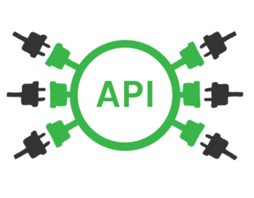
What is an API?
Connect to existing Web Service like:
Twitter,
Google Maps
Use the data to create something cool and efficient for company and users
Web Standard for achieving this is:
This Photo by Unknown Author is licensed under CC BY-SA-NC
API = APPLICATION PROGRAMMIN INTERFACE
Notes:
API on ohjelmointirajapinta, jonka avulla sovellukset kommunikoivat keskenään.
Periaatteessa API:lla tarkoitetaan mitä tahansa ohjelmointirajapintaa.
API voi olla sovelluksen sisäiseen käyttöön tarkoitettu rajapinta tai muille sovelluksille tarkoitettu ulkoinen rajapinta.
Muodosta yhteys olemassa olevaan verkkopalveluun, kuten: Twitter, Google Maps
Käytä suuri tietomääriä luodaksesi jotain siistiä ja tehokasta yritykselle ja käyttäjille
Mahdollisuus saavuttaa näitä Web-standardillä jonka nimi on API

Slide 3
API Features
Powerful, valuable, easy freeway of getting access on Web Services provided by different companies.
Nowadays APIs comprise a large part of many business’ revenue.
Treated more like products and less as code.
Typical standards HTTP (Hypertext Transfer Protocol) and REST (REpresentational State Transfer)
Via API we are able to open secure and controlled access to our resources.
Notes:
HTTP is the set of rules for transferring files -- such as text, images, sound, video and other multimedia files -- over the web. When a client request is made via a RESTful API, it transfers a representation of the state of the resource to the requester or endpoint. In simple words, in the REST architectural style, data and functionality are considered resources and are accessed using Uniform Resource Identifiers (URIs).
Tehokas, arvokas ja helppo väylä päästä eri yritysten tarjoamiin verkkopalveluihin.
Nykyään API:t muodostavat suuren osan monien yritysten tuloista.
Käsitellään enemmän tuotteina ja vähemmän koodina.
Tyypilliset standardit ja rajapinnat ovat HTTP ja REST. → HTTP = standardi tai protokolla, jolla selaimet ja www-palvelimet siirtävät tietoa. REST = kun esimerkiksi puhutaan avoimesta datasta niin REST API:t ovat se konkreettinen infrastruktuuri, jonka avulla dataa voidaan hyödyntää ja siirtää paikasta toiseen.
REST:illä on vahva yhteys http:hen, tarkemmin sanottuna REST rakentuu http:n päälle.
API:n avulla pystymme avaamaan turvallisen ja hallitun pääsyn resursseihimme.

Slide 4
How this works?
Company APP makes a request to another provider APP via an API.
API returns data to company’s APP.
Company uses the data according to their needs.
Notes:
Yrityksen sovellus tekee pyynnön toiselle palveluntarjoajalle APP API: n kautta.
API palauttaa tiedot yrityksen sovellukseen.
Yritys käyttää tietoja tarpeidensa mukaan.

Slide 5
API process
Company APP
request
Source APP (e.g Twitter)
API
data

Slide 6
More on APIs
Most common API architecture for transferring data over the internet is REST. Resources are accessible via endpoints, and operations are performed on those resources with standard HTTP methods such as GET, POST, PUT, and DELETE.
The history of APIs: What is the history of APIs
How do APIs work?
Different types of APIs
Notes:
Yleisin API-arkkitehtuuri tiedonsiirtoon internetin kautta on REST. Resurssit ovat käytettävissä päätepisteiden kautta, ja operaatioita suoritetaan näille resursseille standardeilla HTTP-menetelmillä, kuten GET, POST, PUT ja DELETE.

Slide 7
Twitter APIs 1/2
Enables us to access and interact with public Twitter data.
Allows us to find and retrieve, engage with, or create different resources like:
Tweets, Users, Spaces, DM (Direct Messages), Lists, Trends. Media, Places.
For example a Tweet is a resource that you can create, delete or retrieve using different tools and e.g. retrieving them in real-time.
Provides access to create, delete, receive, or adjust a variety of different resources on the platform including the following check the table.
Free and Premium APIs.
Notes:
Antaa meille mahdollisuuden käyttää ja olla vuorovaikutuksessa julkisten Twitter-tietojen kanssa.
Antaa meille mahdollisuuden etsiä ja hakea, olla vuorovaikutuksessa tai luoda erilaisia resursseja, kuten:
Twiittejä, käyttäjiä, tiloja, DM (suoria viestejä), luetteloita, trendejä jne.
Esimerkiksi twiitti on resurssi, jonka voit luoda, poistaa tai noutaa eri työkaluilla ja tarvittaessa hakea ne reaaliajassa.
Tarjoaa mahdollisuuden luoda, poistaa, vastaanottaa tai säätää erilaisia resursseja alustalla
On olemassa ilmiaisia ja premium API ratkaisuja.

Slide 8
Twitter APIs versions
For Twitter the version used is Twitter API v2
With the upgrading to the version 3 there are:
New parameters, request objects and fields
Advanced filtering options
Advanced access level for Academic Researchers
New endpoints
Notes:
V2: lla
Uudet parametrit, pyyntöobjektit ja -kentät Suodatuksen lisäasetukset Akateemisten tutkijoiden edistynyt käyttöoikeustaso Uudet päätepisteet

Slide 9
API v2 Access Levels
Free
Basic
Pro
Enterprise
More on v2 access levels
In addition, Academic Research

Slide 10
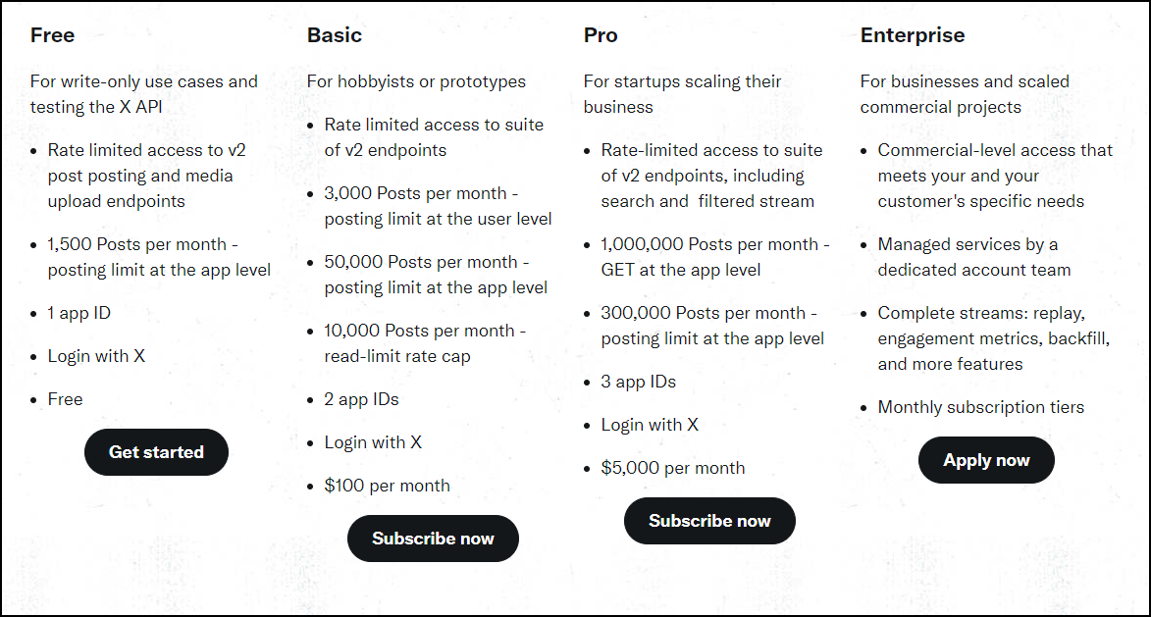
API accesses

Slide 11
Available endpoints
Endpoints = Functionalities, enabling us to listen to and analyze the public conversation. To mention some:
Tweets:
Lookup: provides edited Tweet metadata
Timelines: has three timelines endpoints - reverse chronological home timeline, user Tweet timeline, and user mention timeline.
Users:
Lookup: uses the GET method to return information about a user or group of users, specified by a user ID or a username
Follows: enable you to explore and analyze relationships between users, which is sometimes called network analysis.
Lists:
Lookup: enables retrieving a specified List by ID and get details on user-owned Lists.
More info Twitter API v2 data dictionary
Notes:
Päätepisteet = toiminnot, mainitakseni joitain:
Twiitit: Haku, aikajanat jne.
Käyttäjät: Haku, Seuraa jne. Luettelot: Haku, kiinnitetyt luettelot jne.

Slide 12
Listen and analyse with Twitter API
Researchers, and businesses listen and analyse data with the Twitter API to better understand the world around us:
Stream Tweets in real-time
Analyze past conversations
Explore Tweets from a specific account
Measure Tweet performance
See tutorials "Understand the public conversation".
Notes:
Tutkijat ja yritykset kuuntelevat ja analysoivat tietoja Twitter-APIen avulla ymmärtääkseen paremmin ympäröivää maailmaa:
Striimataan twiittejä reaaliajassa
Analysoidaan aiempia keskusteluja
Tutustutaan tietyn tilin twiitteihin
Mittavat Twiitin suorituskyvyn

Slide 13
Example data
"data": [ {
"author_id": "534538762",
"public_metrics": {
"retweet_count": 147,
"reply_count": 0,
"like_count": 0,
"quote_count": 0 }, "edit_history_tweet_ids": [
"1577295217652285440” ], "id": "1577295217652285440", "text": "RT @RepublicStaff: Scottish government introduces new law to stop rent increases. Charles gets first look at draft law and is allowed to lo…", "source": "Twitter for Android", "created_at": "2022-10-04T13:50:59.000Z” },
Data that Twitter API retrieves

Slide 14
Example API: Get places near a location
Overview
A feature which allows the user to retrieve Twitter place information. This information has multiple uses for the user.
Features, API provides two endpoints:
Geo/reverse_geocode → returns generalized geography info according to given latitude and longitude of up to 20 places that can be used as place_id’s when updating a status.
Geo/search → searches for places that can be used in statuses/update’s and returns them as a list of valid places used for updating a status. This method can use latitude and longitude pair or IP adress or a name.
Example
URL return up to 20 places near Hämeenlinna’s MacDonalds that could be used as place_ids
This API also offers the possibility to filter tweets based on location.
Can be used to search for places to attach to statuses/updates
Notes:
Ominaisuus, jonka avulla käyttäjä voi hakea Twitter-paikkatietoja. Näillä tiedoilla on useita käyttötarkoituksia käyttäjälle.
Ominaisuudet, tämä API tarjoaa kaksi päätepistettä: Geo/reverse_geocode: palauttaa yleistetyt maantieteelliset tiedot annettujen leveys- ja pituusasteiden mukaan enintään 20 paikasta, joita voidaan käyttää place_id tilan päivittämisessä. Geo/haku: etsii paikkoja, joita voidaan käyttää statuspäivityksissä, ja palauttaa ne luettelona kelvollisista paikoista, joita käytetään statuksen päivittämiseen. Tämä menetelmä voi käyttää leveys- ja pituusaste paria tai IP-osoitetta tai nimeä.
Esimerkkiä
URL-osoite palauttaa jopa 20 paikkaa lähellä Hämeenlinnan MacDonaldsia, joita voitaisiin käyttää place_ids
Tämä API tarjoaa myös mahdollisuuden suodattaa twiittejä sijainnin perusteella.
Voidaan käyttää etsimään paikkoja, jotka liitetään tiloihin / päivityksiin

Slide 15
Example: API: Get trends near a location
Returns the top 50 trending topics for a specific id, if trending information is available for it.
Example on where it could be implemented.
Exploring Trending Topics
Discovering What People Are Talking About
Notes:
Palauttaa tietyn ID:n/tunnuksen 50 suosituinta aihetta, jos siitä on saatavilla trenditietoja. Esimerkki siitä, missä se voitaisiin toteuttaa:
Trendikkäiden aiheiden tutkiminen Tutustuminen siihen, mistä ihmiset puhuvat

Slide 16
Tweet annotations
Tweet annotations are additional pieces of information attached to tweets to provide more context and meaning.
A way to understand contextual information about the Tweet itself. (Refers to the practice of adding additional information or context to a tweet.)
Annotations types:
Entity annotations: are programmatically defined entities that are nested within the entities field as annotations. Each has a confidence score, a start and end fields which indicates where the entities are identified. We can categorize them as following:
Person, Place, Product, Organization, Other
Context annotations: are delivered as context_annotations fields in the payload. These annotations are defined based on the Tweet text, the results of domain or entity labels. The context_annotations can produce one or multiple domains. Currently over 50 domains are available in different topics, like TV, events, sport, politics, business, hobbies, entertainment, celebrities.
Frequently asked questions: Context annotations

Slide 17
API use example 1/3
As a university we could find local businesses for our students near by:
Students allow location.
University app sends students location to Google Maps API.
Google Maps API returns data in a format that we could process and visualize for our students.
University app visualize data for our students.
Notes:
Korkeakouluna voisimme löytää paikallisia yrityksiä opiskelijoillemme läheltä kun:
Opiskelijat sallivat sijainnin. Korkeakoulun sovellus/app lähettää opiskelijoiden sijainnin Google Maps -APiin. Google Maps -sovellusliittymä palauttaa tiedot muodossa, jota voisimme käsitellä ja visualisoida opiskelijoillemme. Korkeakoulun sovellus visualisoi tietoja opiskelijoillemme.

Slide 18
API use example 2/3
In airline industries, customers are pleased and displeased very easily.
As a result, they take their views to Twitter.
For example, for Finnair it is crucial to find out more about customers’ experience
Finnair utilizes Twitter API to search for airports where company flies
Finnair gathers data on how many customers have complained on delays, cancellations etc.
This way company gets the information about their development points and about the airports having problems
Very valuable information for the company in order to grow their business.
Notes:
Lentoliikennealalla asiakkaat ovat tyytyväisiä ja tyytymättömiä erittäin helposti. Tämän seurauksena he vievät näkemyksensä Twitteriin. Esimerkiksi Finnairille on tärkeää saada lisätietoa asiakkaiden kokemuksesta
Finnair käyttää Twitter-APIA etsiessään lentokenttiä, joilla yritys lentää Finnair kerää tietoja siitä, kuinka moni asiakas on valittanut muun muassa viivästyksistä, peruutuksista.
Näin yritys saa tietoa kehityskohteistaan ja siitä, että mitkä lentokentät taistelee näiden ongelmien kanssa
Erittäin arvokasta tietoa yritykselle liiketoiminnan kasvattamiseksi.

Slide 19
API use example 3/3
Student from previous course suggested:
An application which would use the data from Twitter to find people around you with the same interest, or track volunteer activities around the user, and gather achievements of these volunteer groups to advertise them more and encourage people to join. There could be some rewarding system (like badges) if somebody is actively participating in these kinds of events.
Notes:
Sovellus, joka käyttää Twitterin tietoja löytääkseen ympärilläsi ihmisiä, joilla on sama kiinnostus, tai seurata vapaaehtoistoimintaa käyttäjän ympärillä ja kerätä näiden vapaaehtoisryhmien saavutuksia mainostaakseen niitä enemmän ja kannustaakseen ihmisiä liittymään. Voi olla jokin palkitsemisjärjestelmä (kuten merkit), jos joku osallistuu aktiivisesti tällaisiin tapahtumiin.

Slide 20
Case: Brandwatch and Co-op
Brandwatch
Brandwatch used Twitter data to generate millions of campaign impressions, reach new customers, and respond to a crisis.
Check: Four ways Brandwatch and Co-op use Twitter across different time frames

Slide 21
Data Protection & API 1/2
APIs and other technologies offers many possibilities, but be aware of Data Protection
Privacy of the data that is shared between APIs is crucial
APIs enables multichannel experiences and the risk of forgetting data privacy during the process, is real
Above all the positive things that APIs offers to us, they also expose data to the hackers
In case APIs become hacked, the company can be responsible for major data breaches and in worst case scenario expose sensitive customer data and company information
Notes:
API:t ja muut teknologiat tarjoavat monia mahdollisuuksia, mutta ole tietoinen tietosuojasta
API-rajapintojen välillä jaettujen tietojen yksityisyyden varmistaminen on ratkaisevan tärkeää
Ohjelmointirajapinnat mahdollistavat monikanavaiset kokemukset ja riski siitä, että unohdetaan tietosuojaa prosessin aikana on todellinen
Ennen kaikkea positiiviset asiat, joita APIt tarjoavat meille, ne samalla myös paljastavat tietoja hakkereille
Jos APIt hakkeroidaan, yritys voi olla vastuussa suurista tietomurroista ja pahimmassa tapauksessa paljastaa arkaluonteisia asiakastietoja ja yritystietoja

Slide 22
Data Protection & API 2/2
According to Gartner API attacks will become the most-frequent attack vector, causing data breaches for enterprise web applications
Companies and organizations need to plan and implement:
Tools and techniques that can protect their APIs from attacks
Suitable techniques to protect mobile applications that use APIs
Ways to ensure the build APIs are secure
They also need to ensure at least the very minimum by following API security best practices such as encryption, authentication, and monitoring.
Also including Security Team in API Strategy, think about the whole picture not just the gateway of the API
Benefit startups that offers hardening of the APIs
Notes:
Gartnerin mukaan API-hyökkäyksistä tulee yleisin hyökkäysvektori, joka aiheuttaa tietomurtoja yritysten verkkosovelluksille Yritysten ja organisaatioiden on suunniteltava ja toteutettava: Työkalut ja tekniikat, jotka voivat suojata niiden sovellusliittymiä hyökkäyksiltä Sopivat tekniikat sovellusliittymiä käyttävien mobiilisovellusten suojaamiseen Tapoja varmistaa, että koontiversion ohjelmointirajapinnat ovat turvallisia Heidän on myös varmistettava vähintään vähimmäismäärä noudattamalla API-suojauksen parhaita käytäntöjä, kuten salausta, todennusta ja valvontaa.
Sisällytä myös tietoturvatiimi API-strategiaan

Slide 23
Sources used and more on APIs
What is an API? What is an API? A Beginner's Guide to APIs | Postman
Twitter API https://developer.twitter.com/en/docs
Twitter Developer Labs https://developer.twitter.com/en/docs/labs
Get started with the Twitter Developer Platform https://developer.twitter.com/en/docs/platform-overview
API Security: Protect your APIs from Attacks and Data Breaches https://www.gartner.com/en/webinars/4002323/api-security-protect-your-apis-from-attacks-and-data-breaches

